Slide 1
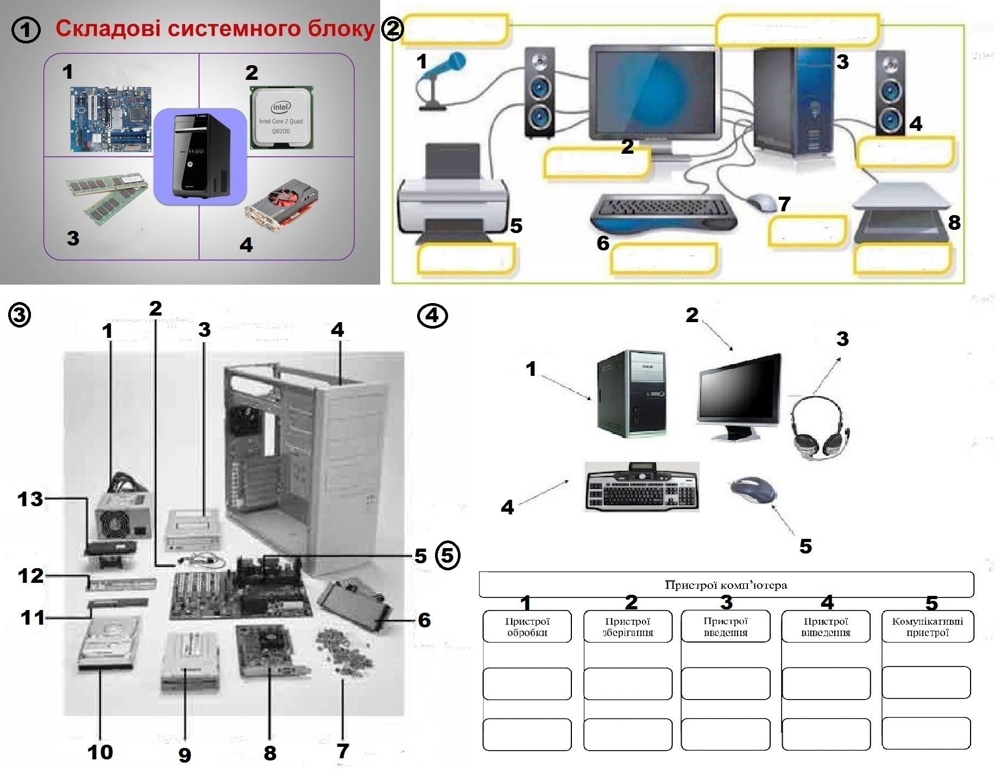
Тема 5. Завдання для виконання практичної роботи Включить у таблицю компоненти ПК, які зображені на рис.1-4. Наприклад. 1.1; 1,2; 1,3; 1,4. На 5 рисунку запишіть по 2 приклади кожного виду пристроїв комп'ютера.

